Slide 1
TRƯỜNG ĐẠI HỌC XÂY DỰNG HÀ NỘI • KHOA CÔNG NGHỆ THÔNG TIN
BÁO CÁO BÀI TẬP LỚN HỌC MÁY (MÃ HP: 608807)
Dự đoán Hiệu quả Năng lượng của Tòa nhà
bằng Học máy (Building Energy Efficiency)
Bài toán Hồi quy Đa Đầu ra trên bộ dữ liệu UCI ENB2012 (Y1: Heating Load & Y2: Cooling Load)
Nhóm thực hiện: Nhóm 01 | Lớp: 608807 | Mô hình Champion: XGBoost Multi-Output Pipeline (R² = 0.9935)

Slide 2
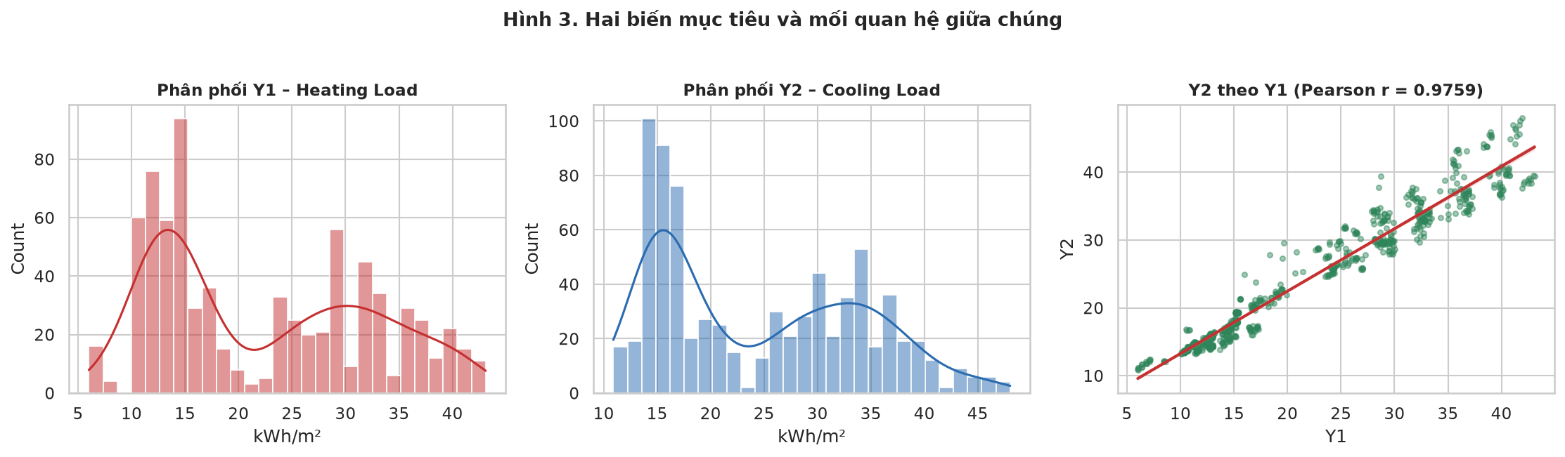
1. ĐẶT VẤN ĐỀ & ĐỘNG LỰC
Bài toán Dự đoán Hiệu quả Năng lượng Tòa nhà
02 / 15
Thay thế phần mềm mô phỏng nhiệt truyền thống bằng mô hình Máy học phản hồi mili-giây
• Bối cảnh thực tiễn: Giai đoạn thiết kế kiến trúc sơ bộ cần đánh giá hàng trăm phương án hình khối. Các công cụ mô phỏng vật lý (EnergyPlus, Ecotect) chạy chính xác nhưng mất từ vài phút đến vài chục phút cho mỗi cấu hình.
• Động lực giải pháp: Xây dựng mô hình Máy học đóng vai trò Surrogate Model (mô hình thay thế), dự đoán tiêu thụ năng lượng trong ~12 ms, cho phép tối ưu hóa kiến trúc tức thì.
• Bản chất Đa đầu ra (Multi-Output): Dự đoán đồng thời Heating Load (Y1, sưởi) và Cooling Load (Y2, làm mát). Hai mục tiêu có hệ số tương quan r = 0.976, chia sẻ chung cơ chế truyền nhiệt qua vỏ bao che.
• Phạm vi dữ liệu: Bộ dữ liệu chuẩn mực UCI Energy Efficiency (ENB2012) gồm 768 mẫu công trình mô phỏng.
💡 ĐIỂM CỐT LÕI: Y1 và Y2 có tương quan rất mạnh (r = 0.976). Xử lý như bài toán hồi quy đa đầu ra giúp mô hình khai thác quan hệ vật lý chung giữa tải sưởi và làm mát.
Bài tập lớn môn Học máy — Mã HP 608807 | Nhóm 01 — Khoa CNTT, Trường Đại học Xây dựng Hà Nội

Slide 3
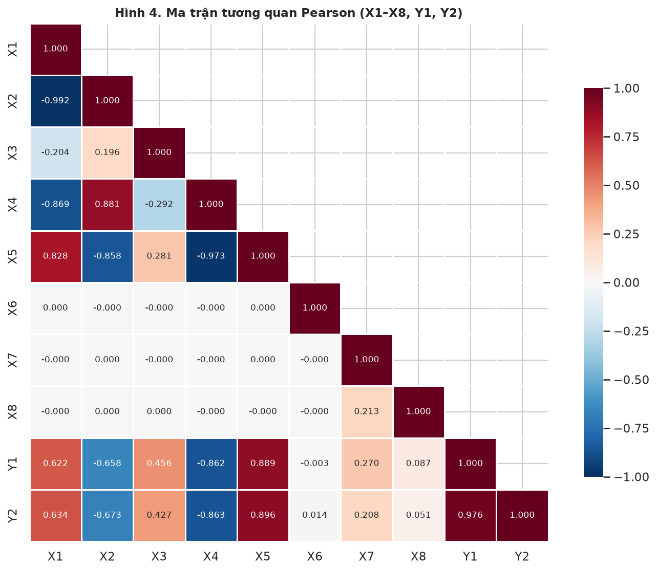
2. KHÁM PHÁ DỮ LIỆU (EDA)
Bộ dữ liệu UCI & Ba Phát Hiện Then Chốt
03 / 15
768 mẫu, 8 biến đầu vào, 2 biến mục tiêu, không có giá trị khuyết thiếu hay trùng lặp
• Phát hiện 1 — Đa cộng tuyến hoàn hảo: X2 = 2·X4 + X3 (Diện tích toàn phần = 2×Diện tích mái + Diện tích tường) đúng tuyệt đối trên 100% dữ liệu. Chỉ số VIF tiến tới vô cùng (~10^15).
• Phát hiện 2 — Không gian 12 hình khối: Dữ liệu thực chất chỉ gồm 12 cấu hình hình học cơ sở, mỗi hình dạng lặp lại 64 lần (kết hợp các biến hướng nhà và kính).
• Phát hiện 3 — Đặc thù biến X8: Giá trị X8 = 0 chỉ xuất hiện 48 lần và luôn đi kèm X7 = 0 (công trình không kính), không đại diện cho một kiểu phân bố kính thực thụ.
• Chiến lược ngoại lai: Không có ngoại lai do lỗi nhập liệu; các giá trị cực trị phản ánh cấu trúc hình học đặc thù nên được bảo toàn nguyên vẹn.
💡 ĐIỂM CỐT LÕI: Đa cộng tuyến giữa X2, X3, X4 là tính chất vật lý kiến trúc tất yếu. Không loại bỏ biến ở bước EDA mà giải quyết bằng mô hình cây và thuật toán chính quy hóa.
Bài tập lớn môn Học máy — Mã HP 608807 | Nhóm 01 — Khoa CNTT, Trường Đại học Xây dựng Hà Nội

Slide 4
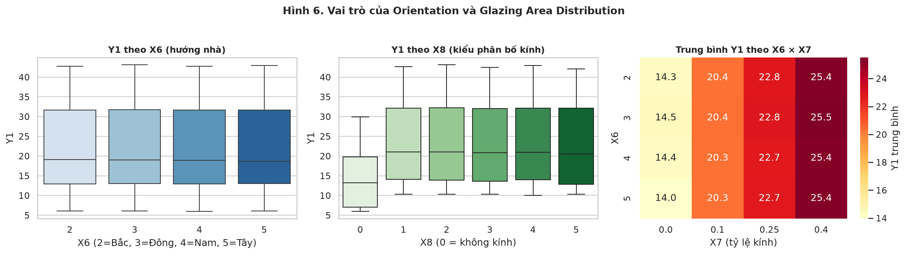
3. KỸ NGHỆ ĐẶC TRƯNG
Feature Engineering có Đối chứng Thực nghiệm
04 / 15
Sáng tạo 12 đặc trưng mang ý nghĩa vật lý kiến trúc và kiểm chứng khoa học trước khi áp dụng
• Nhóm đặc trưng đề xuất: GLAZING_AREA (X7·X2), WWR (kính/tường), VOLUME_APPROX (thể tích xấp xỉ), ASPECT (tỷ lệ kích thước), H_COMPACT (chiều cao × độ kín)...
• Thực nghiệm 1 (Mã hóa): Thử nghiệm 4 cách mã hóa X6/X8. Kết quả độ lệch CV < 0.001. Quyết định chọn One-Hot cho X6 (vô hướng) và Ordinal cho X8 (có thứ tự phân bố).
• Thực nghiệm 2 (Hiệu quả F0 vs F1): Mô hình Tuyến tính tăng vọt R² từ 0.90 lên 0.97 (+0.072); các dòng mô hình Cây hầu như không đổi do đã tự học tương tác phi tuyến.
• Thực nghiệm 3 (Ablation Study): Loại bỏ nhóm đặc trưng kính làm hiệu năng Random Forest sụt giảm 0.069 R².
💡 ĐIỂM CỐT LÕI: Nhóm báo cáo trung thực: FE giúp mô hình tuyến tính tiến gần mô hình phi tuyến, nhưng không cải thiện thêm cho cây. Giữ tập F1 để đồng nhất toàn bộ Pipeline.
Bài tập lớn môn Học máy — Mã HP 608807 | Nhóm 01 — Khoa CNTT, Trường Đại học Xây dựng Hà Nội

Slide 5
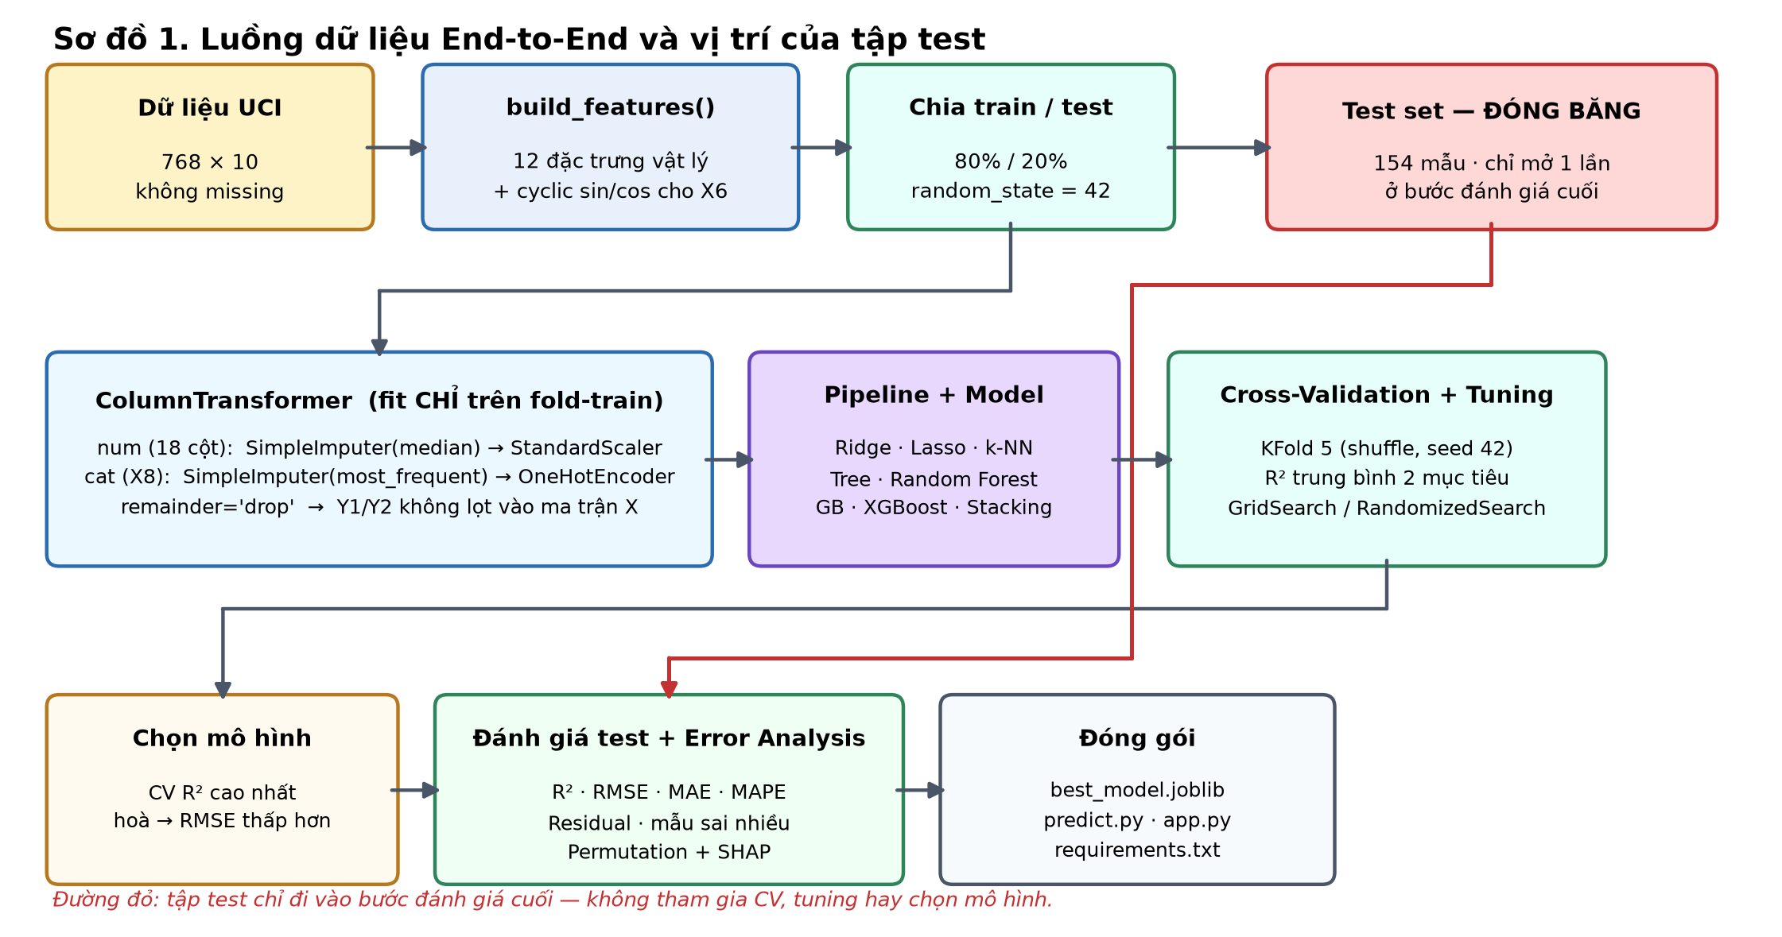
4. THIẾT KẾ KIẾN TRÚC
Pipeline Tự động hóa & Chống Rò rỉ Dữ liệu
05 / 15
Đóng gói 100% tiền xử lý trong scikit-learn Pipeline; bảo vệ tính độc lập tuyệt đối của Test Set
• Chia tập nghiêm ngặt: 80% Train (614 mẫu) và 20% Test (154 mẫu). Phân tầng gián tiếp theo phân vị tải nhiệt để đảm bảo phân phối đồng đều.
• Kiểm soát rò rỉ (Data Leakage): Toàn bộ các bước Imputer, Scaler, One-Hot Encoder đều nằm BÊN TRONG Pipeline. Không fit bất kỳ biến đổi nào trước khi chia train/test.
• Bảo vệ Test Set: Tập test được bọc kín và lưu mã kiểm tra MD5. Tập test hoàn toàn KHÔNG tham gia Cross-Validation và KHÔNG tham gia Tuning siêu tham số.
• Khả năng tái lập: Cố định random_state = 42 trên toàn bộ quy trình từ split, CV đến huấn luyện mô hình.
💡 ĐIỂM CỐT LÕI: Pipeline hoàn chỉnh đảm bảo quy trình suy luận trên dữ liệu thực tế (predict.py) giống 100% môi trường huấn luyện, loại trừ hoàn toàn nguy cơ lệch chuẩn hóa.
Bài tập lớn môn Học máy — Mã HP 608807 | Nhóm 01 — Khoa CNTT, Trường Đại học Xây dựng Hà Nội

Slide 6
5. CƠ SỞ THUẬT TOÁN
Khảo sát 3 Chiến lược Hồi quy Đa Đầu ra
06 / 15
Đối chứng thực nghiệm giữa Mô hình riêng lẻ, MultiOutputRegressor và RegressorChain
• Chiến lược 1 — Separate Models: Huấn luyện 2 mô hình độc lập cho Y1 và Y2. Đơn giản nhưng không chia sẻ biểu diễn.
• Chiến lược 2 — MultiOutputRegressor: Wrapper đồng thời dự đoán cả Y1 và Y2, hoặc dùng thuật toán hỗ trợ native multi-target (XGBoost).
• Chiến lược 3 — RegressorChain: Dự đoán Y1 trước, sau đó đưa kết quả Y1 làm đặc trưng đầu vào để dự đoán Y2.
• Phát hiện toán học: Với Ridge Regression, cả 3 cách cho kết quả giống hệt nhau (chứng minh toán học: nghiệm OLS không đổi khi X giống nhau).
• Kết luận thực nghiệm: Với XGBoost, RegressorChain bị lan truyền sai số (error propagation) khiến Y2 kém hơn. Lựa chọn tối ưu là MultiOutput / Native.
Chiến lược | Thuật toán | R² Trung bình | RMSE (kWh/m²) | Đánh giá
Separate | Ridge | 0.9707 | 1.560 | Chuẩn tuyến tính
MultiOutput | Ridge | 0.9707 | 1.560 | Trùng khớp toán học
Chain (Y1→Y2) | Ridge | 0.9707 | 1.560 | Trùng khớp toán học
Separate | XGBoost | 0.9935 | 0.706 | Rất xuất sắc
MultiOutput | XGBoost | 0.9935 | 0.706 | Tối ưu nhất (chọn)
Chain (Y1→Y2) | XGBoost | 0.9928 | 0.745 | Lan truyền sai số Y1
💡 ĐIỂM CỐT LÕI: Mô hình dạng chuỗi (RegressorChain) gây hại cho Y2 do sai số của Y1 truyền sang. Nhóm chọn MultiOutput XGBoost làm giải pháp chuẩn.
Bài tập lớn môn Học máy — Mã HP 608807 | Nhóm 01 — Khoa CNTT, Trường Đại học Xây dựng Hà Nội

Slide 7
6. THỬ NGHIỆM ĐA DẠNG
Thử nghiệm 11 Mô hình thuộc 4 Dòng Thuật toán
07 / 15
Đánh giá khách quan từ Baseline, Tuyến tính, Láng giềng, Cây quyết định đến Ensemble Stacking
• Dòng 1 — Baseline: Dummy Regressor (dự đoán trung bình, R² ≈ 0) và Tuyến tính OLS (R² = 0.9707).
• Dòng 2 — Tuyến tính chính quy hóa: Ridge (L2 penalty) và Lasso (L1 penalty) để kiểm soát đa cộng tuyến giữa X2, X3, X4.
• Dòng 3 — Láng giềng gần nhất (k-NN): Tiếp cận phi tham số dựa trên khoảng cách hình học chuẩn hóa.
• Dòng 4 — Cây quyết định & Ensemble: Decision Tree, Random Forest, Extra Trees, Gradient Boosting, HistGradientBoosting, XGBoost.
• Dòng 5 — Xếp chồng (Stacking): Kết hợp Ridge + Random Forest + XGBoost với meta-learner Ridge.
• Protocol thống nhất: K-Fold CV (5-fold) trên tập Train (614 mẫu), đo đạc R², RMSE, MAE, MAPE và Fit Time.
Họ mô hình | Thuật toán tiêu biểu | Ưu điểm chính | Thách thức
Baseline | Dummy, Linear OLS | Chuẩn đối chứng, nhanh | Không bắt được phi tuyến
Regularized | Ridge, Lasso | Ổn định với đa cộng tuyến | Underfit tải làm mát (Y2)
Distance | k-NN Regressor | Phi tham số trực quan | Nhạy cảm với thang đo
Tree Bagging | Random Forest | Kháng overfit, bắt phi tuyến | Dung lượng mô hình lớn
Tree Boosting | XGBoost, GBDT | Sai số thấp nhất, tối ưu | Cần tinh chỉnh siêu tham số
Meta Learning | Stacking Regressor | Tổng hợp đa dạng mô hình | Tăng chi phí tính toán
💡 ĐIỂM CỐT LÕI: Khảo sát đầy đủ 11 mô hình đảm bảo tính bao quát theo đúng chuẩn mực môn học, bao gồm cả giải thích lý do lựa chọn từng thuật toán (CLO2).
Bài tập lớn môn Học máy — Mã HP 608807 | Nhóm 01 — Khoa CNTT, Trường Đại học Xây dựng Hà Nội

Slide 8
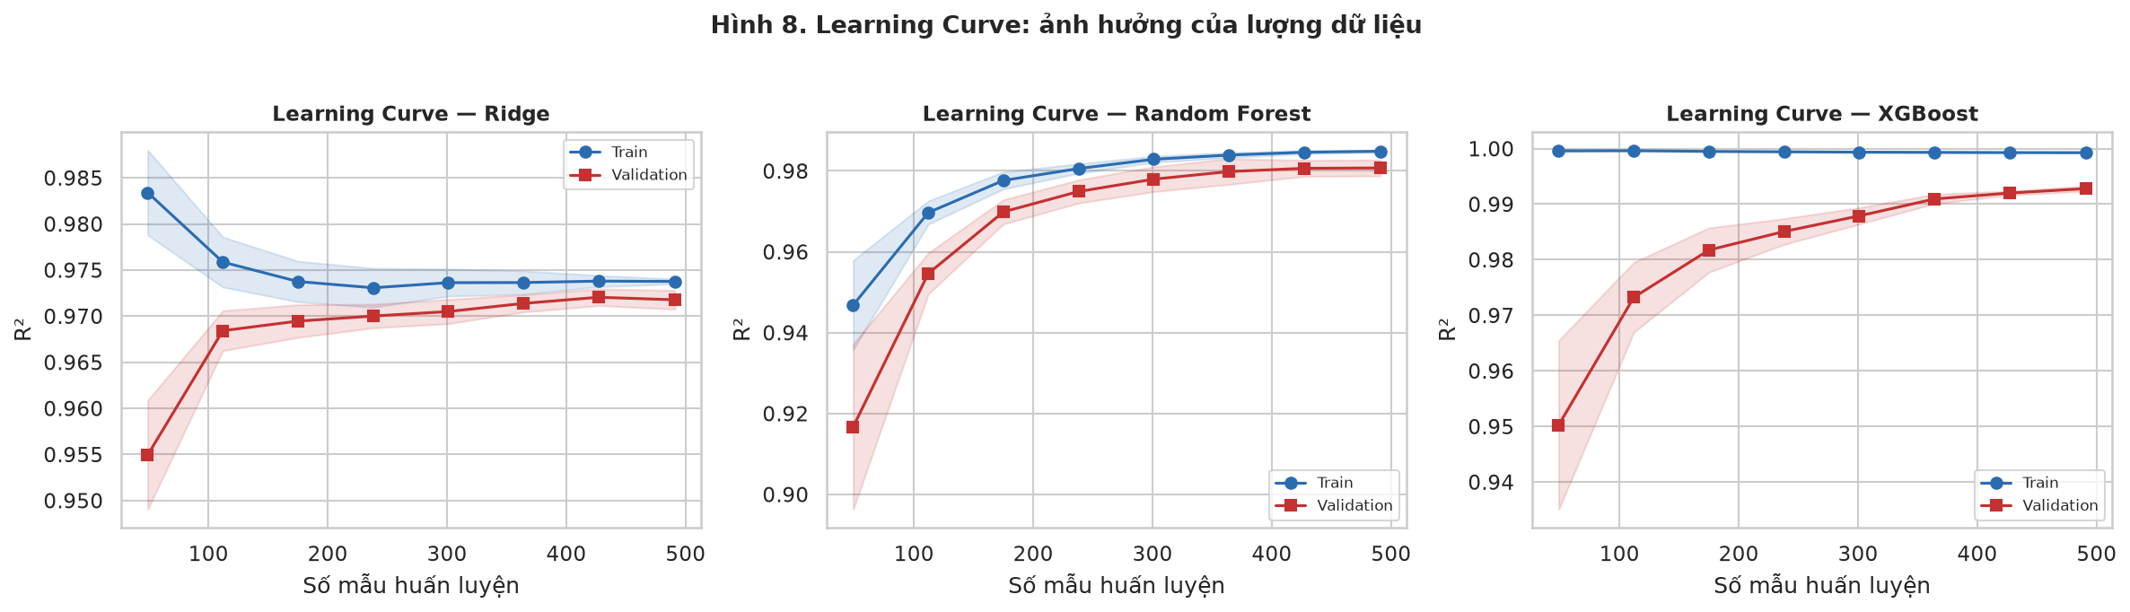
7. TỐI ƯU HÓA MÔ HÌNH
Cross-Validation 5-Fold & Tuning Siêu Tham Số
08 / 15
GridSearchCV & RandomizedSearchCV kết hợp phân tích chuyên sâu qua Validation và Learning Curve
• Chiến lược Tuning: Sử dụng GridSearchCV cho không gian tham số nhỏ (Ridge, kNN) và RandomizedSearchCV cho không gian tham số lớn (RF, XGBoost).
• Phát hiện qua Validation Curve: Siêu tham số alpha của Ridge/Lasso tối ưu ở giá trị cực nhỏ (1e-5). Điều này chứng minh dữ liệu mô phỏng không có nhiễu ngẫu nhiên; mô hình tuyến tính bị underfitting chứ không overfit.
• Phân tích Learning Curve: XGBoost bão hòa hiệu năng rất sớm, chỉ cần ~60% dữ liệu train là đạt tiệm cận. Thêm mẫu cùng 12 hình học không giúp tăng độ chính xác.
• Tham số tối ưu XGBoost: n_estimators = 150, max_depth = 4, learning_rate = 0.08, subsample = 0.9, colsample_bytree = 0.9.
💡 ĐIỂM CỐT LÕI: Đường cong học tập chỉ ra: nút thắt độ chính xác không nằm ở số lượng mẫu mà nằm ở tính đa dạng của 12 cấu hình hình học.
Bài tập lớn môn Học máy — Mã HP 608807 | Nhóm 01 — Khoa CNTT, Trường Đại học Xây dựng Hà Nội

Slide 9
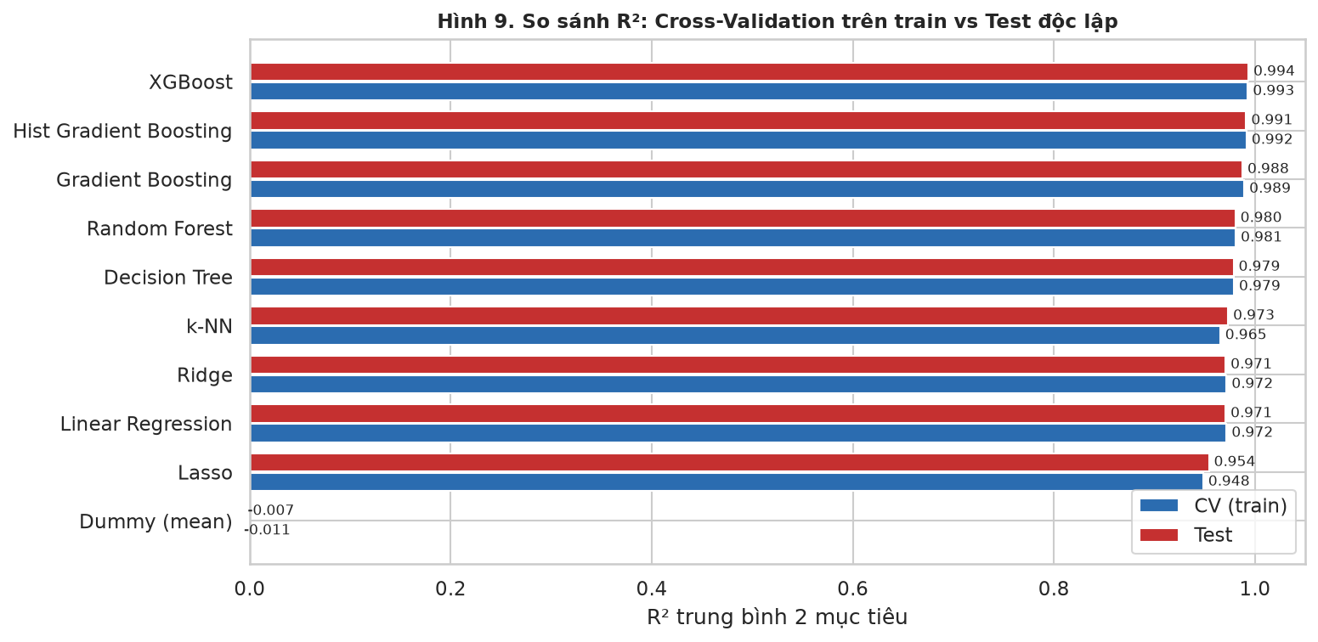
8. KẾT QUẢ THỰC NGHIỆM
Bảng So Sánh Hiệu Năng & Lựa Chọn Champion
09 / 15
XGBoost dẫn đầu toàn diện trên 5-fold CV; giảm hơn 50% sai số RMSE so với mô hình Tuyến tính
• Baseline: Dummy R² ≈ -0.012, RMSE = 9.87 kWh/m².
• Bước nhảy tuyến tính: Ridge đạt R² = 0.9707, RMSE = 1.560. Tải năng lượng có thành phần tuyến tính rất mạnh theo diện tích và chiều cao.
• Bước nhảy phi tuyến (Ensemble): XGBoost đạt R² = 0.9929 ± 0.0007, RMSE giảm xuống 0.741 kWh/m² (giảm 52% sai số tuyệt đối so với Ridge!).
• Chi phí tính toán: Fit time của XGBoost chỉ ~180 ms, dự đoán 154 mẫu chỉ mất ~12 ms — hoàn toàn đáp ứng yêu cầu phản hồi thời gian thực.
• Quyết định Champion: Chọn XGBoost làm mô hình triển khai chính thức.
💡 ĐIỂM CỐT LÕI: Tuy R² chỉ tăng 0.02 (từ 0.97 lên 0.99), nhưng sai số vật lý RMSE giảm tới hơn một nửa (từ 1.56 xuống 0.74 kWh/m²). Đây là giá trị thực tiễn cốt lõi.
Bài tập lớn môn Học máy — Mã HP 608807 | Nhóm 01 — Khoa CNTT, Trường Đại học Xây dựng Hà Nội

Slide 10
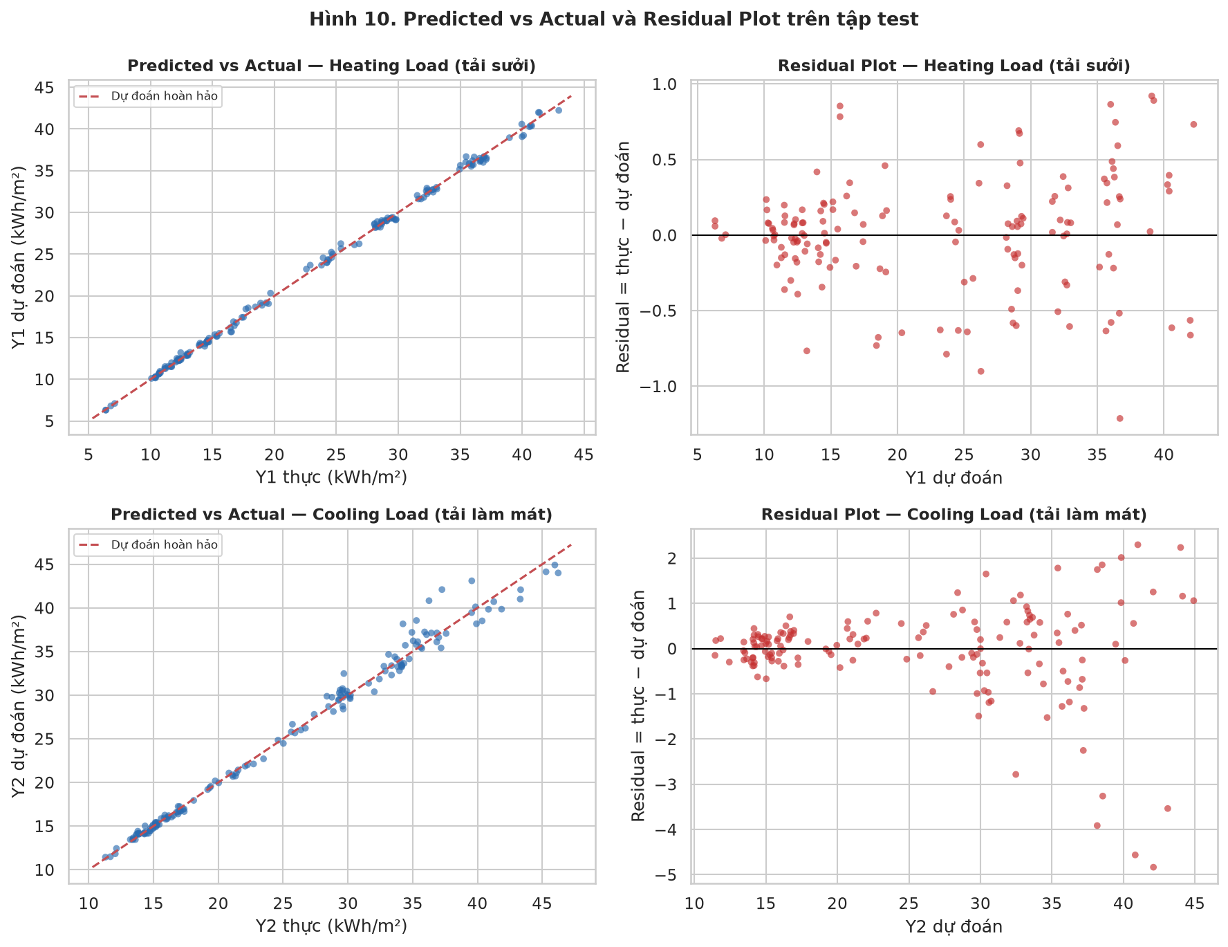
9. ĐÁNH GIÁ KIỂM ĐỊNH
Kết quả Trên Test Set Độc Lập & Phân Tích Sai Số
10 / 15
Đánh giá DUY NHẤT 1 LẦN trên 154 mẫu test; phân tích sâu sắc các trường hợp dự đoán sai lệch lớn nhất
• Kết quả kiểm định Test Set:
- Heating Load (Y1): R² = 0.9987 | RMSE = 0.373 | MAE = 0.274 | MAPE = 1.21%
- Cooling Load (Y2): R² = 0.9883 | RMSE = 1.039 | MAE = 0.649 | MAPE = 2.28%
- Trung bình 2 mục tiêu: R² = 0.9935 | RMSE = 0.706 | MAPE = 1.74%
• Vì sao Y2 khó hơn Y1? Tải làm mát chịu ảnh hưởng mạnh của bức xạ nhiệt qua kính, tương tác phi tuyến với hướng nắng và kiểu phân bố kính.
• Phân tích Worst Predictions: 6 mẫu sai số lớn nhất đều tập trung ở nhóm nhà cao tầng (X5 = 7.0), diện tích kính tối đa (X7 = 0.40) và phân bố hướng Bắc (X8 = 4). Mô hình có xu hướng dự đoán thấp hơn thực tế 3–5 kWh/m².
💡 ĐIỂM CỐT LÕI: Phân tích sai số chỉ ra sai lệch mang tính hệ thống ở công trình cao tầng kính lớn. Kỹ sư cần áp dụng hệ số an toàn +10% ở dải thiết kế này.
Bài tập lớn môn Học máy — Mã HP 608807 | Nhóm 01 — Khoa CNTT, Trường Đại học Xây dựng Hà Nội

Slide 11
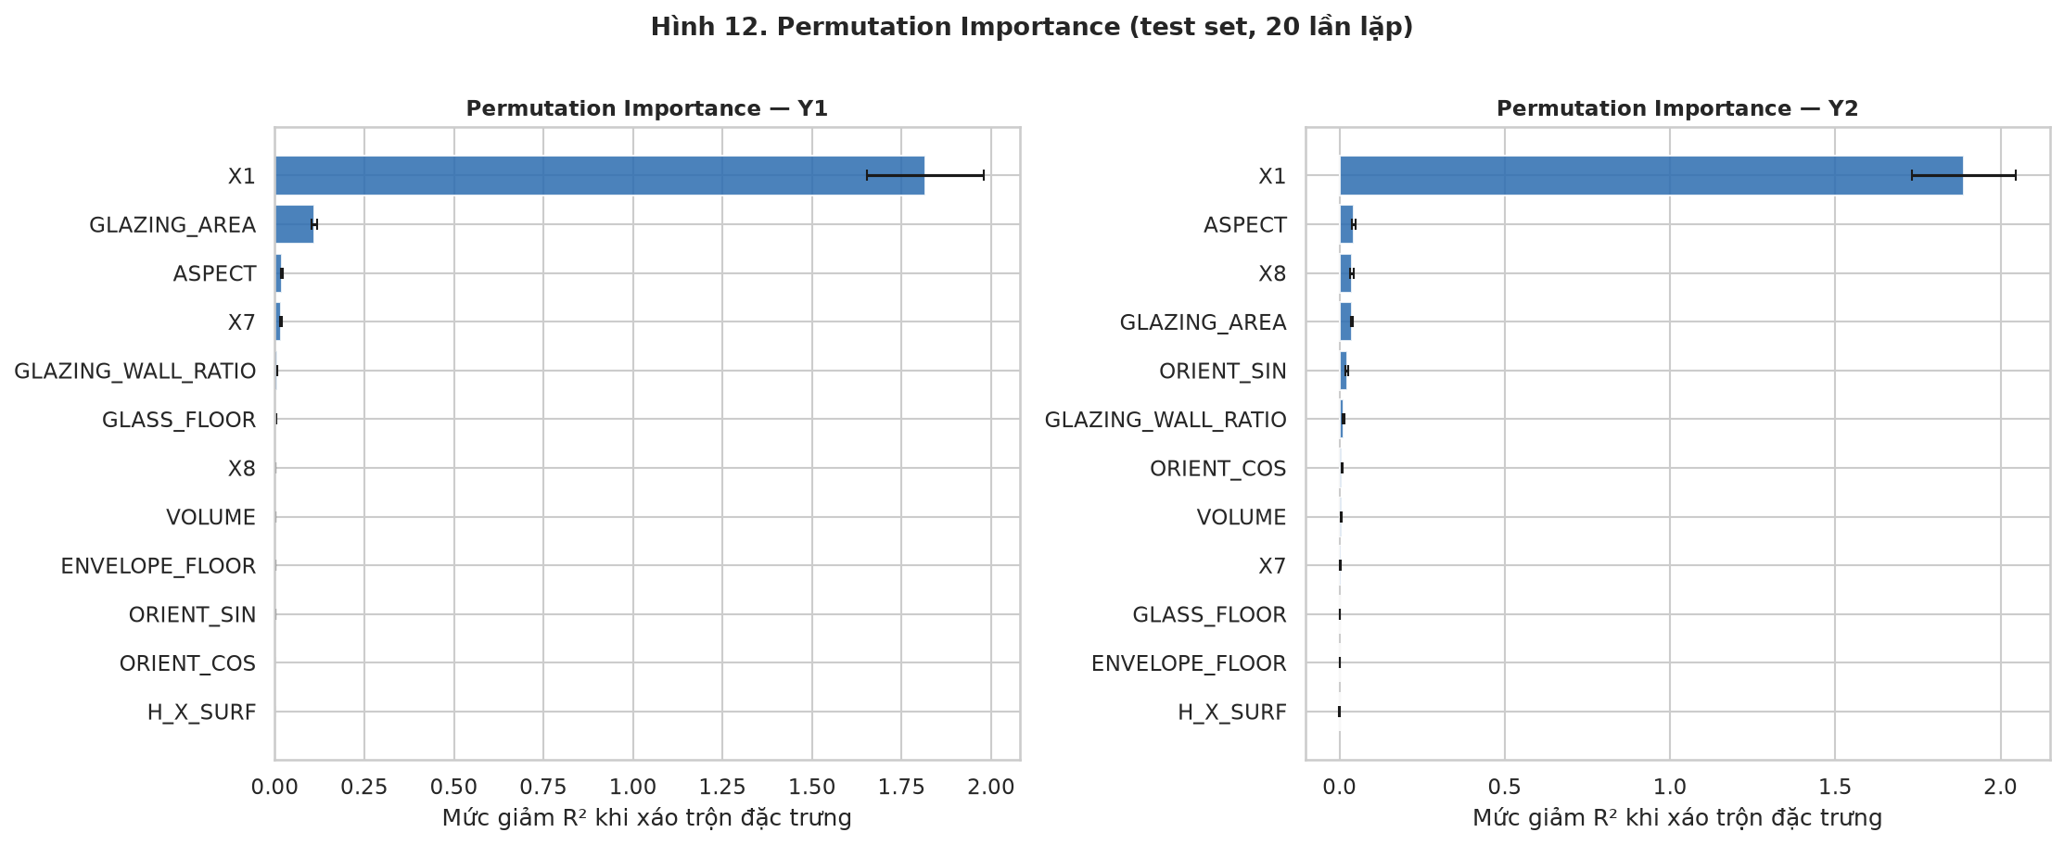
10. GIẢI THÍCH MÔ HÌNH
Khám Phá Cơ Chế Vật Lý: Permutation & SHAP
11 / 15
Đảm bảo tính minh bạch (Explainable AI); đối chiếu kết quả máy học với các định luật nhiệt công trình
• Permutation Importance: X1 (Relative Compactness) là đặc trưng quan trọng nhất (làm sụt giảm R² > 1.2 khi xáo trộn), kế tiếp là Glazing Area và Roof Area.
• Nghịch lý X5 (Chiều cao): Tương quan với Y rất cao (r = 0.89) nhưng Permutation Importance gần bằng 0. Lý do: X1 và X4 đã mang đầy đủ thông tin hình học, tạo nên hiệu ứng thay thế hoàn hảo trong mô hình cây.
• Cơ chế tác động qua SHAP: Độ đặc chắc X1 cao giúp giảm tỷ lệ diện tích bề mặt/thể tích, giảm thất thoát nhiệt. Diện tích kính X7 lớn đẩy tải làm mát tăng vọt.
• Tương tác phức hợp: Hướng nhà (X6) chỉ phát huy ảnh hưởng khi công trình có diện tích kính lớn.
💡 ĐIỂM CỐT LÕI: Sử dụng kết hợp Permutation Importance và SHAP giúp vén bức màn 'hộp đen' của XGBoost, xác nhận mô hình học đúng quy luật nhiệt học kiến trúc.
Bài tập lớn môn Học máy — Mã HP 608807 | Nhóm 01 — Khoa CNTT, Trường Đại học Xây dựng Hà Nội

Slide 12
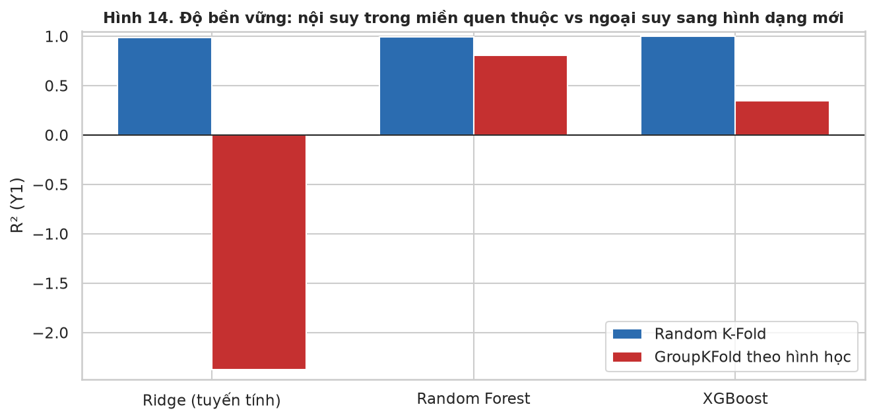
11. ĐỘ BỀN VỮNG & NGOẠI SUY
Thử Nghiệm GroupKFold: Điểm Nhấn Phản Biện
12 / 15
Đánh giá mô hình khi dự đoán trên hình dạng công trình CHƯA TỪNG XUẤT HIỆN trong tập huấn luyện
• Thách thức bản chất: 768 mẫu chỉ sinh ra từ 12 hình khối. K-Fold thông thường luôn có 'anh em cùng hình khối' ở cả train và test.
• Thử nghiệm GroupKFold: Nhóm chủ động gom cụm theo 12 cấu hình hình học, ép mô hình phải ngoại suy sang hình dạng hoàn toàn mới:
- Random Forest: R² sụt giảm từ 0.99 xuống 0.81 (MAE = 2.15)
- XGBoost: R² sụt giảm từ 0.99 xuống 0.35 (MAE = 4.12)
- Ridge Regressor: R² sụt giảm thảm hại xuống -2.37 (sai lệch hoàn toàn)
• Nghịch lý ngoại suy: Cây không ngoại suy được nên dự đoán bị chặn trần/chặn sàn (giữ sai số hữu hạn). Hồi quy tuyến tính ngoại suy được nhưng ngoại suy SAI do bản chất quan hệ là phi tuyến!
💡 ĐIỂM CỐT LÕI: R² ≈ 0.99 chỉ có giá trị NỘI SUY trong 12 hình khối đã biết. Đây là hạn chế bản chất của bộ dữ liệu, nhóm chủ động phát hiện và cảnh báo minh bạch.
Bài tập lớn môn Học máy — Mã HP 608807 | Nhóm 01 — Khoa CNTT, Trường Đại học Xây dựng Hà Nội

Slide 13
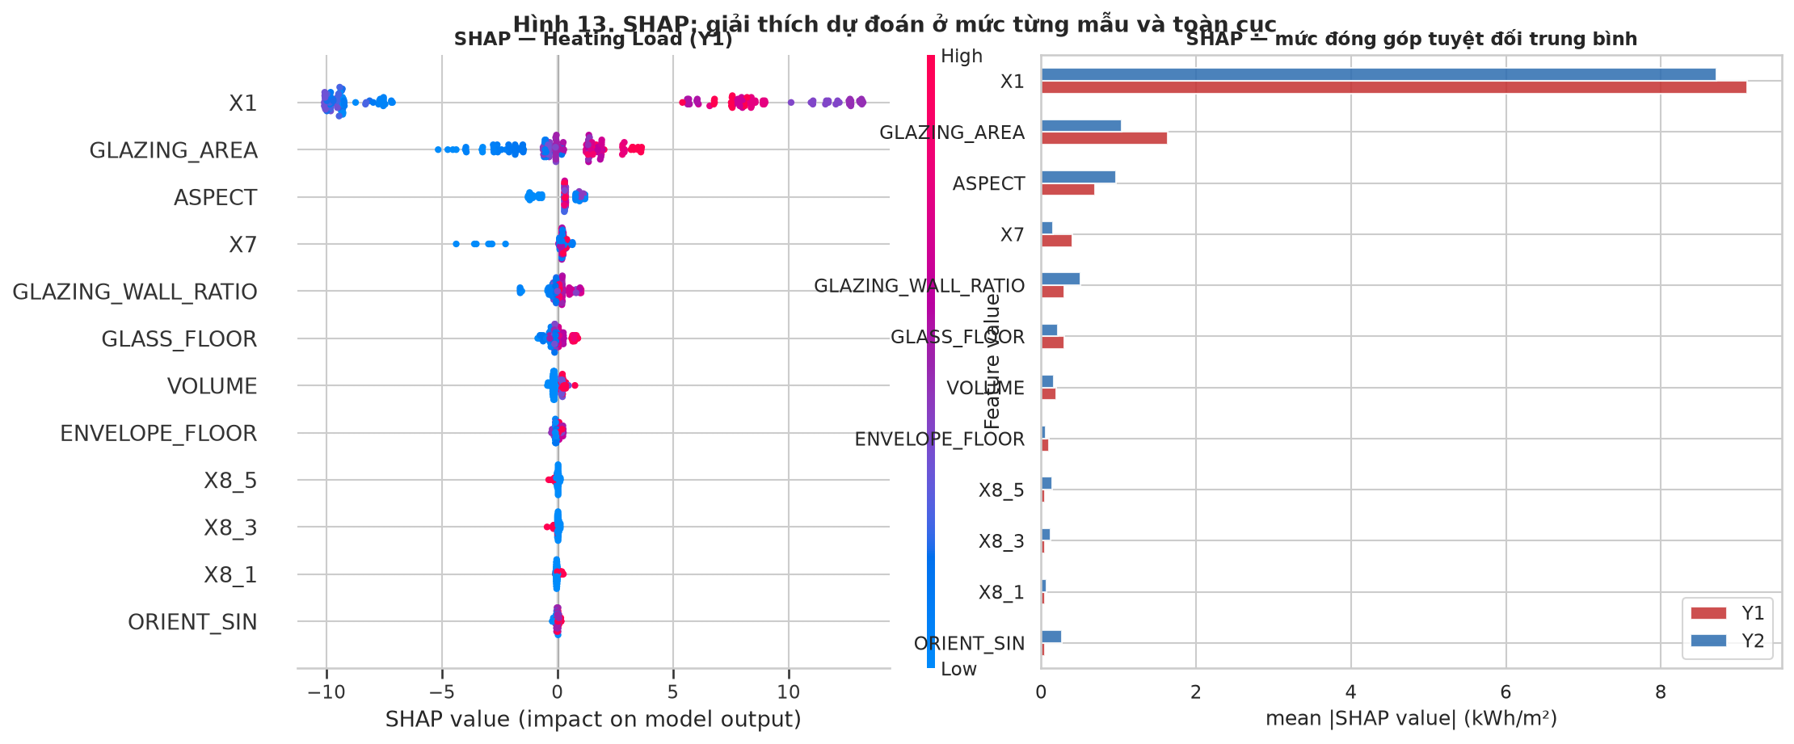
12. ĐÓNG GÓI & TRIỂN KHAI
Hệ Thống Suy Luận Đa Kênh: CLI & Web Dashboard
13 / 15
Sản phẩm hoàn chỉnh sẵn sàng ứng dụng thực tế với Pipeline đóng gói và giao diện tương tác trực quan
• Đóng gói Artifact: `models/best_model.joblib` chứa trọn vẹn ColumnTransformer + XGBoost, kích thước gọn nhẹ, tải trong 50 ms.
• Công cụ CLI (`predict.py`):
- Chế độ tham số đơn lẻ: `python predict.py --x1 0.98 --x2 514.5 ...`
- Chế độ chuỗi JSON: nhận trực tiếp payload từ API web.
- Chế độ hàng loạt: nhận file CSV đầu vào và xuất file kết quả tự động.
• Web Dashboard (`app.py` bằng Streamlit): 3 Tab chức năng gồm dự đoán tức thì với thanh trượt trực quan, dự đoán file tải lên, và bảng tra cứu độ tin cậy kèm cảnh báo giới hạn 12 hình khối.
💡 ĐIỂM CỐT LÕI: Đóng gói hoàn chỉnh ở cả mức thư viện Python, dòng lệnh CLI và giao diện đồ họa Web đáp ứng trọn vẹn tiêu chí mức 'Xuất sắc' của đề bài.
Bài tập lớn môn Học máy — Mã HP 608807 | Nhóm 01 — Khoa CNTT, Trường Đại học Xây dựng Hà Nội

Slide 14
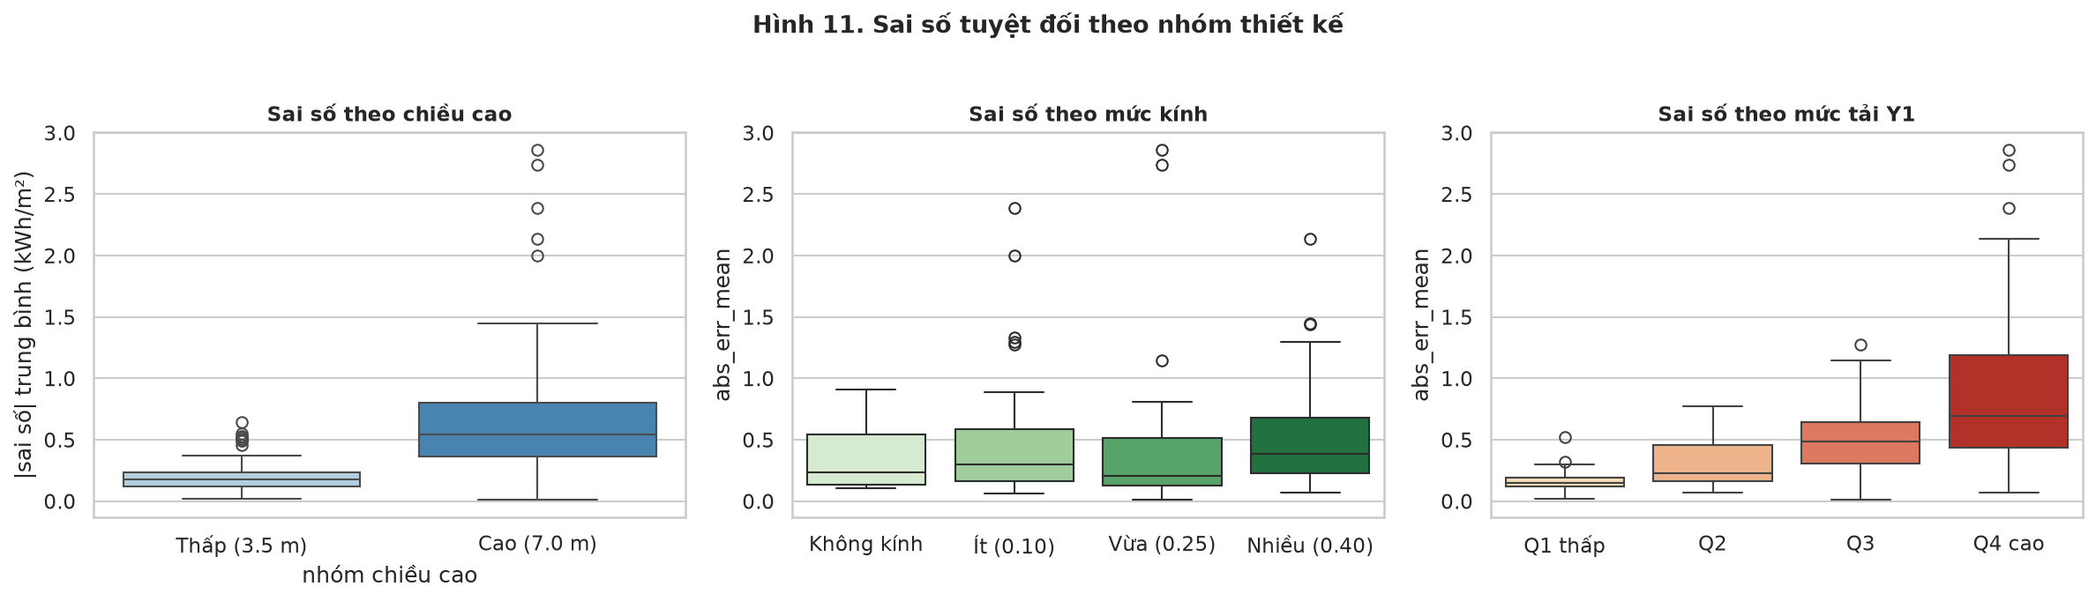
13. TỔNG KẾT ĐỒ ÁN
Kết Luận, Giá Trị Đạt Được & Hướng Phát Triển
14 / 15
Đánh giá khách quan thành quả bài tập lớn và lộ trình nâng cấp giải pháp trong tương lai
• Giá trị đạt được:
1. Triển khai chuẩn mực quy trình Machine Learning End-to-End 7 bước, không rò rỉ dữ liệu.
2. Xây dựng mô hình XGBoost đạt R² = 0.9935, RMSE = 0.706 kWh/m², giảm 55% sai số so với tuyến tính.
3. Phát hiện và chứng minh thực nghiệm giới hạn ngoại suy hình khối qua GroupKFold.
4. Hoàn thiện hệ sinh thái: Notebooks thực nghiệm, Báo cáo chuẩn học thuật, CLI và Demo Web.
• Hạn chế còn tồn tại: Dữ liệu bị giới hạn trong 12 hình dạng mô phỏng; Stacking chưa tối ưu sâu.
• Hướng phát triển: Tích hợp Physics-Informed Neural Networks (PINN) kết hợp giữa luật nhiệt học và ML; mở rộng dữ liệu EnergyPlus với hình khối mặt bằng thực tế.
💡 ĐIỂM CỐT LÕI: Đồ án chứng minh tính khả thi vượt trội của học máy trong việc thay thế mô phỏng nhiệt, đồng thời thiết lập tiêu chuẩn báo cáo trung thực và chặt chẽ.
Bài tập lớn môn Học máy — Mã HP 608807 | Nhóm 01 — Khoa CNTT, Trường Đại học Xây dựng Hà Nội

Slide 15
TRÌNH DIỄN DEMO & HỎI ĐÁP (Q&A)
Nhóm 01 sẵn sàng trình diễn Live Demo trên Web Streamlit và giải đáp các câu hỏi phản biện!
• Demo CLI: python predict.py
• Demo Web: streamlit run app.py
• Tài liệu phản biện: BoCauHoi_PhanBien.md (20 câu hỏi trọng tâm)
• Báo cáo chi tiết: 01_Report/BaoCao_BTL_HocMay_608807.pdf
XIN TRÂN TRỌNG CẢM ƠN QUÝ THẦY CÔ VÀ CÁC BẠN!

